Slide 1



党的十八大以来历次党内集中学习教育
—— 不忘初心，牢记使命——
中国人民大学学生党建促进会研究室 出品
2023年4月

Slide 2
01
党的群众路线教育实践活动
02
“三严三实”专题教育
目 录
03
“两学一做”学习教育
CONTENTS
04
“不忘初心 牢记使命” 主题教育
05
党史学习教育
06
习近平新时代中国特色社会主义思想主题教育

Slide 3

01
党的群众路线教育实践活动
“温水煮，青蛙不知不觉就死去了。一个人也是如此，职务升迁了，生活变好了，信念就可能慢慢消失了。如果你自己不去自我警醒，我们作为一个党不能去自我警醒，那么谁还能叫醒你呢？”
——2013年9月，习近平来到在教育实践活动中联系的河北省，全程参加并指导省委常委班子专题民主生活会
目标要求：
以“照镜子、正衣冠、洗洗澡、治治病”为总要求。

Slide 4
党的群众路线教育实践活动
学习背景
党的十八大明确提出，围绕保持党的先进性和纯洁性，在全党深入开展以为民务实清廉为主要内容的党的群众路线教育实践活动。这是新形势下坚持党要管党、从严治党的重大决策，是顺应群众期盼、加强学习型服务型创新型马克思主义执政党建设的重大部署，是推进中国特色社会主义伟大事业的重大举措。党的十八大专门安排了新时代党内集中教育的“第一课”，即围绕保持党的先进性和纯洁性，在全党深入开展以为民务实清廉为主要内容的党的群众路线教育实践活动。

Slide 5
党的群众路线教育实践活动
主要过程
2013年5月9日，中共中央印发《关于在全党深入开展党的群众路线教育实践活动的意见》，重点抓住县处级以上领导机关、领导班子和领导干部。
2013年6月18日，中共中央召开党的群众路线教育实践活动工作会议，对教育实践活动进行动员部署。习近平总书记出席会议并发表重要讲话，列举了“四风”问题的种种表现。这次活动就以解决问题开局亮相、以正风肃纪先声夺人、以专项整治寻求突破，对“四风”问题进行大排查、大检修、大扫除，刹住了“四风”蔓延势头。
2014年1月，中共中央印发《关于开展第二批党的群众路线教育实践活动的指导意见》。和第一批教育实践活动的经验基础上，第二批教育实践活动在省以下各级机关及其直属单位和基层组织开展。
2014年10月8日，党的群众路线教育实践活动总结大会召开。对党的群众路线教育实践活动进行总结，对巩固和拓展教育实践活动成果、加强党的作风建设、全面推进从严治党进行部署。习近平总书记在会上发表重要讲话，对新形势下坚持从严治党强调了八个方面的要求。

Slide 6
党的群众路线教育实践活动
主要内容
党的群众路线教育实践活动全过程，要贯穿“照镜子、正衣冠、洗洗澡、治治病”的总要求
照镜子：学习和对照党章，对照廉政准则，对照改进作风要求，对照群众期盼，对照先进典型，查找宗旨意识、工作作风、廉洁自律方面的差距。
正衣冠：按照为民务实清廉的要求，严明党的纪律特别是政治纪律，敢于触及思想，正视矛盾和问题，从自己做起，从现在改起，端正行为，维护良好形象。

Slide 7
党的群众路线教育实践活动
主要内容
党的群众路线教育实践活动全过程，要贯穿“照镜子、正衣冠、洗洗澡、治治病”的总要求
洗洗澡：以整风精神开展批评和自我批评，深入分析出现形式主义、官僚主义、享乐主义和奢靡之风的原因，坚持自我净化、自我完善、自我革新、自我提高，既要解决实际问题，更要解决思想问题。
治治病：坚持惩前毖后、治病救人方针，区别情况、对症下药，对作风方面存在问题的党员、 干部进行教育提醒，对问题严重的进行查处，对与民争利、损害群众利益的不正之风和突出问题进行专项治理。

Slide 8
党的群众路线教育实践活动
主要内容
活动以为民务实清廉为主要内容，以贯彻落实中央八项规定精神为切入点，坚决反对“四风”
反对形式主义：主要是知行不一、不求实效，文山会海、花拳绣腿，贪图虚名、弄虚作假。
反对官僚主义：官僚主义的要害是，脱离实际、脱离群众，高高在上、漠视现实，唯我独尊、自我膨胀。
反对享乐主义：精神懈怠、不思进取，追名逐利、贪图享受，讲究排场、玩风盛行。
反对奢靡之风：铺张浪费、挥霍无度，大兴土木、节庆泛滥，生活奢华、骄奢淫逸，甚至以权谋私、腐化堕落。

Slide 9
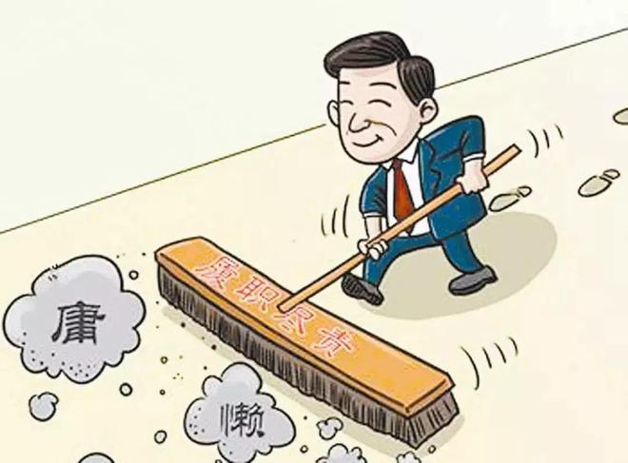
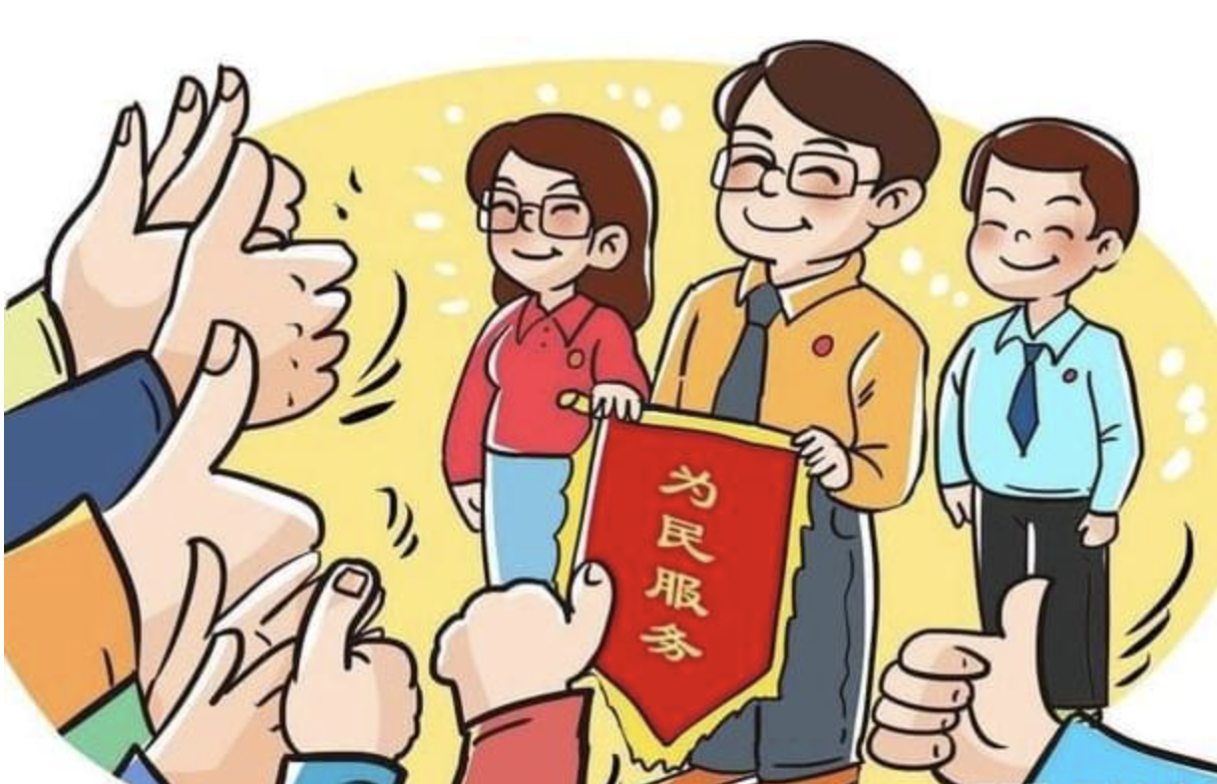
党的群众路线教育实践活动
活动成效
这次活动使党在群众中的威信和形象进一步树立，党心民心进一步凝聚，形成了推动改革发展的强大正能量。
一是广大党员、干部受到马克思主义群众观点的深刻教育，贯彻党的群众路线的自觉性和坚定性明显增强。
二是形式主义、官僚主义、享乐主义和奢靡之风得到有力整治，群众反映强烈的突出问题得到有效解决。
三是恢复和发扬了批评和自我批评优良传统，探索了新形势下严肃党内政治生活的有效途径。
四是以转作风、改作风为重点的制度体系更加完善，制度执行力和约束力得到增强。
五是影响群众切身利益的症结难点得到突破，党的执政基础更加稳固。

Slide 10
02
“三严三实”专题教育
“三严三实”是我们天天要面对的要求，大家要时时铭记、事事坚持、处处上心，随时准备坚持真理、随时准备修正错误，凡是有利于党和人民事业的，就坚决干、加油干、一刻不停歇地干；凡事不利于党和人民事业的，就坚决改、彻底改、一刻不耽误地改。
——2015年9月，习近平在十八届中共中央政治局第二十六次集体学习时强调
目标要求：
对照“严以修身、严以用权、严以律己，谋事要实、创业要实、做人要实”的要求，努力在深化“四风”整治、巩固和拓展党的群众路线教育实践活动成果上见实效，在守纪律讲规矩、营造良好政治生态上见实效，在真抓实干、推动改革发展稳定上见实效。

Slide 11
“三严三实”专题教育
学习背景
“三严三实”专题教育是党的群众路线教育实践活动的延展深化，是加强党的思想政治建设和作风建设的重要举措。开展“三严三实”专题教育，是要深入学习贯彻党的十八大和十八届三中、四中全会精神，深入学习贯彻习近平总书记系列重要讲话精神，紧紧围绕协调推进“四个全面”战略布局，对照“严以修身、严以用权、严以律己，谋事要实、创业要实、做人要实”的要求，聚焦对党忠诚、个人干净、敢于担当，对照中央提出的要着力解决的问题清单，认真查摆存在的“不严不实”问题，深入剖析原因，逐项抓好整改，切实增强践行“三严三实”的思想自觉和行动自觉，努力在深化“四风”整治、巩固和拓展党的群众路线教育实践活动成果上见实效，在守纪律讲规矩、营造良好政治生态上见实效，在真抓实干、推动改革发展稳定上见实效。

Slide 12
“三严三实”专题教育
主要过程
2014年3月9日，习近平总书记在参加十二届全国人大二次会议安徽代表团审议时，明确提出“三严三实”的要求，强调各级领导干部都要树立和发扬好的作风，既严以修身、严以用权、严以律己，又谋事要实、创业要实、做人要实。
2015年4月10日，中共中央办公厅印发《关于在县处级以上领导干部中开展“三严三实”专题教育方案》。对2015年在县处级以上领导干部中开展“三严三实”专题教育作出安排。
从2015年4月底开始，“三严三实”专题教育在全党展开，中央政治局带头，坚持以上率下、示范带动。
作为党的群众路线教育实践活动的延展深化和加强党的思想政治建设和作风建设的重要举措，“三严三实”专题教育不分批次、不划阶段、不设环节，各级同步进行。它不是一场活动，而是经常性的教育。

Slide 13
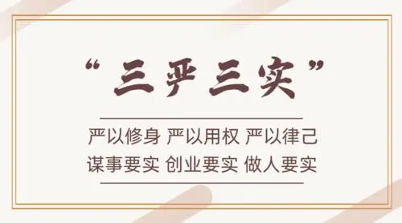
“三严三实”专题教育
主要内容
按照中央的部署要求，各级党委主要抓了集中学习、专题党课、专题研讨、查摆整改等方面的重点工作，推动“三严三实”专题教育有序开展。
第一步是开展形式多样的专题学习活动。在专题教育过程中，县级以上党委（党组）书记带头讲“三严三实”专题党课；各级党委（党组）中心组和内设机构党组织都开展“三严三实”专题学习研讨；全国党政机关、企事业单位及其内设机构都举行以“三严三实”为主题的县处级以上党员领导干部年度民主生活会和组织生活会。

Slide 14
“三严三实”专题教育
主要内容
第二步是县处级以上党员干部查摆问题。专题教育直面一些党员干部中存在的一系列问题，如理想信念动摇、信仰迷茫、精神迷失，宗旨意识淡薄、忽视群众利益、漠视群众疾苦，党性修养缺失、不讲党的原则等问题，着力解决滥用权力、设租寻租，官商勾结、利益输送，回避矛盾、不负责任、不敢担当，顶风违纪还在搞“四风”、不收敛不收手，无视党的政治纪律和政治规矩，对党不忠诚、做人不老实，阳奉阴违、自行其是，心中无党纪、眼里无国法等问题。
第三步是针对问题进行整改落实。理论学习与查摆问题的目的，最终在于整改落实。各级党组织把整改落实和立规执纪视为头等大事，坚持边学边查边改，主要领导干部带头，列出问题清单，一项一项整改，进行专项整治，严格正风肃纪；针对“不严不实”问题，各地建制度、立规矩，强化刚性执行。

Slide 15


“三严三实”专题教育
活动成效
这次专题教育突出问题导向，对县处级以上领导干部在思想、作风、党性上进行了又一次集中“补钙”和“加油”，特别是绷紧了政治纪律和政治规矩这根弦，使深化党风廉政建设有了更加明确的方向。

Slide 16
03
“两学一做”学习教育
“两学一做”学习教育，基础在学，关键在做。要突出问题导向，学要带着问题学，做要针对问题改，把合格的标尺立起来，把做人做事的底线划出来，把党员的先锋形象树起来，用行动体现信仰信念的力量。
——2016年2月，习近平对开展“两学一做”学习教育做出重要指示
目标要求：
这次学习教育要求把思想建设放在首位，教育引导党员尊崇党章、遵守党规，着力解决党员队伍在思想、组织、作风、纪律等方面存在的问题，努力使广大党员进一步增强政治意识、大局意识、核心意识、看齐意识，坚定理想信念、保持对党忠诚、树立清风正气、勇于担当作为，充分发挥先锋模范作用。

Slide 17
“两学一做”学习教育
学习背景
为深入学习贯彻习近平总书记系列重要讲话精神，推动全面从严治党向基层延伸，巩固拓展党的群众路线教育实践活动和“三严三实”专题教育成果，进一步解决党员队伍在思想、组织、作风、纪律等方面存在的问题，保持发展党的先进性和纯洁性，党中央决定，2016年在全体党员中开展“学党章党规、学系列讲话，做合格党员”学习教育(即“两学一做”学习教育)。

Slide 18
“两学一做”学习教育
主要过程
2016年2月，中共中央办公厅印发了《关于在全体党员中开展“学党章党规、学系列讲话，做合格党员”学习教育方案》。“两学一做”学习教育，是面向全体党员深化党内教育的重要实践，是推动党内教育从“关键少数”向广大党员拓展、从集中性教育向经常性教育延伸的重要举措。
2017年3月，中共中央办公厅印发了《关于推进“两学一做”学习教育常态化制度化的意见》，并发出通知，要求各地区各部门认真贯彻落实。
2017年4月，习近平总书记对推进“两学一做”学习教育常态化制度化作出重要指示，强调：在全党开展“两学一做”学习教育，取得了显著成效。实践证明，“两学一做”学习教育是推进思想建党、组织建党、制度治党的有力抓手，是全面从严治党的基础性工程，要坚持不懈抓下去。

Slide 19
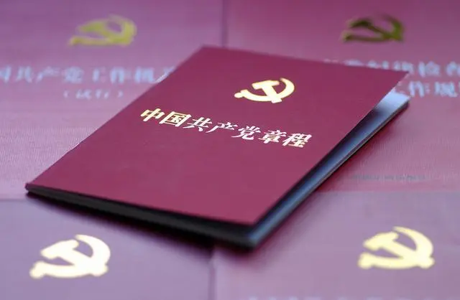
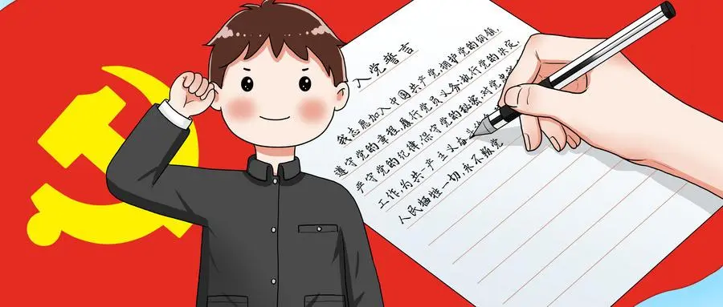
“两学一做”学习教育
主要内容
第一，学党章党规。着眼明确基本标准、树立行为规范，逐条逐句通读党章，全面理解党的纲领，牢记入党誓词，牢记党的宗旨，牢记党员义务和权利，引导党员尊崇党章、遵守党章、维护党章，坚定理想信念，对党绝对忠诚。
第二，学系列讲话。着眼加强理论武装、统一思想行动，认真学习习近平总书记关于改革发展稳定、内政外交国防、治党治国治军的重要思想，认真学习以习近平同志为总书记的党中央治国理政新理念新思想新战略，引导党员深入领会系列重要讲话的丰富内涵和核心要义，深入领会贯穿其中的马克思主义立场观点方法。
第三，做合格党员。着眼党和国家事业的新发展对党员的新要求，坚持以知促行，做讲政治、有信念，讲规矩、有纪律，讲道德、有品行，讲奉献、有作为的合格党员。

Slide 20
“两学一做”学习教育
主要措施
1．围绕专题学习讨论。把个人自学与集中学习结合起来，明确自学要求，引导党员搞好自学。按照“三会一课”制度，党小组要定期组织党员集中学习；不设党小组的，以党支部为单位集中学习。
2．创新方式讲党课。讲党课一般在党支部范围内进行。党支部要结合专题学习讨论，对党课内容、时间和方式等作出安排。
3．召开党支部专题组织生活会。年底前，党支部召开专题组织生活会。支部班子及其成员对照职能职责，进行党性分析，查摆在思想、组织、作风、纪律等方面存在的问题。
4．开展民主评议党员。以党支部为单位召开全体党员会议，组织党员开展民主评议。对照党员标准，按照个人自评、党员互评、民主测评、组织评定的程序，对党员进行评议。
5．立足岗位作贡献。针对不同群体党员实际情况，提出党员发挥作用的具体要求，教育引导党员在任何岗位、任何地方、任何时候、任何情况下都铭记党员身份，积极为党工作。
6．领导机关领导干部作表率。党员领导干部要在“两学一做”学习教育中走在前面、深学一层，严格执行双重组织生活制度，以普通党员身份参加所在支部的组织生活，与党员一起学习讨论、一起查摆解决问题、一起接受教育、一起参加党员民主评议。

Slide 21

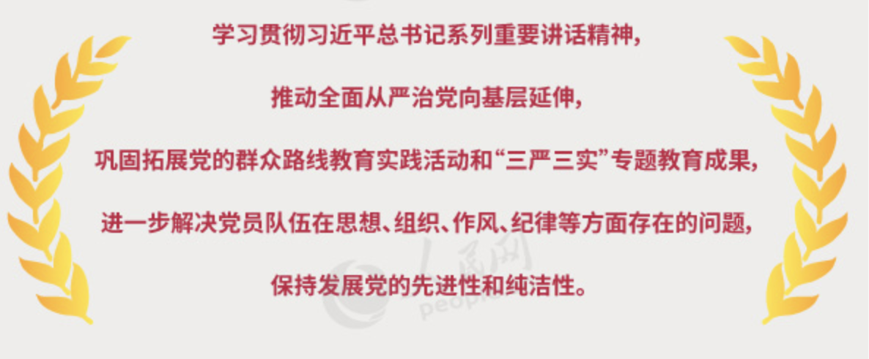
“两学一做”学习教育
活动成效
广大党员、干部对照党章党规严明规矩、树立规范、明确标准，切实把合格的标尺立起来，把做人做事的底线划出来，把党员的先锋形象树起来。实践证明，“两学一做”学习教育是推进思想建党、组织建党、制度治党的有力抓手，是全面从严治党的基础性工程，要坚持不懈抓下去。

Slide 22
04
“不忘初心 牢记使命”主题教育
我们正在开展的主题教育，就是要检视我们党到底是不是为人民服务的党。要始终牢记，我们的航船行驶在人民群众的汪洋大海上，水可载舟亦可覆舟，永远不要失去民心！
——2019年8月，习近平在甘肃考察时强调
目标要求
以“守初心、担使命，找差距、抓落实”为总要求，以“理论学习有收获、思想政治受洗礼、干事创业敢担当、为民服务解难题、清正廉洁作表率”为具体目标。

Slide 23

“不忘初心 牢记使命” 主题教育
学习背景
党的十九大决定，以县处级以上领导干部为重点，在全党开展“不忘初心、牢记使命”主题教育。2019年是中华人民共和国成立 70 周年，也是我们党在全国执政的第70个年头，在这个时刻开展“不忘初心 牢记使命” 主题教育，正当其时。

Slide 24
“不忘初心 牢记使命” 主题教育
主要过程
2017年10月18日，习近平总书记在十九大报告中指出，在全党开展“不忘初心、牢记使命”主题教育，用党的创新理论武装头脑，推动全党更加自觉地为实现新时代党的历史使命不懈奋斗。
2019年5月13日，中共中央政治局召开会议，决定从2019年6月开始，在全党自上而下分两批开展“不忘初心、牢记使命”主题教育。
2019年6月，中央“不忘初心、牢记使命”主题教育领导小组印发《关于抓好第一批主题教育学习教育、调查研究、检视问题、整改落实工作的通知》。
2019年9月，《关于开展第二批“不忘初心、牢记使命”主题教育的指导意见》印发。11月，《关于第二批主题教育单位基层党组织召开专题组织生活会和开展民主评议党员的通知》印发。
2020年1月8日，“不忘初心、牢记使命”主题教育总结大会在北京召开。中共中央总书记、国家主席、中央军委主席习近平出席会议并发表重要讲话。

Slide 25
“不忘初心 牢记使命” 主题教育
主要内容
“守初心、担使命，找差距、抓落实”的总要求，是根据新时代党的建设任务、针对党内存在的突出问题、结合这次主题教育的特点提出来的。
守初心：牢记全心全意为人民服务的根本宗旨，以坚定的理想信念坚守初心，牢记人民对美好生活的向往就是我们的奋斗目标。
担使命：牢记我们党肩负的实现中华民族伟大复兴的历史使命，勇于担当负责，积极主动作为，用科学的理念、长远的眼光、务实的作风谋划事业。
找差距：对照习近平新时代中国特色社会主义思想和党中央决策部署，对照党章党规，对照人民群众新期待，对照先进典型、身边榜样，坚持高标准、严要求。
抓落实：把习近平新时代中国特色社会主义思想转化为推进改革发展稳定和党的建设各项工作的实际行动，把初心使命变成党员干部锐意进取、开拓创新的精气神和埋头苦干、真抓实干的自觉行动。

Slide 26
“不忘初心 牢记使命” 主题教育
重点措施
结合实际，创造性开展工作，把学习教育、调查研究、检视问题、整改落实贯穿主题教育全过程，努力取得最好成效。
强化理论武装，深入开展革命传统教育、形势政策教育、先进典型教育和警示教育，聚焦解决思想根子问题，自觉对表对标，增强学习教育针对性、实效性、感染力。
教育引导广大党员干部了解民情、掌握实情，搞清楚问题是什么、症结在哪里，拿出破解难题的实招、硬招。
教育党员干部以刀刃向内的自我革命精神，广泛听取意见，认真检视反思，把问题找实、把根源挖深，明确努力方向和改进措施，切实把问题解决好。
把“改”字贯穿始终，立查立改、即知即改，能够当下改的，明确时限和要求，按期整改到位；一时解决不了的，要盯住不放，通过不断深化认识、增强自觉，明确阶段目标，持续整改。
有针对性地列出需要整治的突出问题，进行集中治理。专项整治情况要以适当方式向党员干部群众进行通报，对专项整治中发现的违纪违法问题，要严肃查处。

Slide 27

“不忘初心 牢记使命” 主题教育
活动成效
一是各级党组织和广大党员、干部深入学习实践习近平新时代中国特色社会主义思想，提高了知信行合一能力。
二是各级党组织和广大党员、干部思想政治受到洗礼和锤炼，增强了守初心、担使命的思想自觉和行动自觉。
三是各级党组织和广大党员、干部干事创业、担当作为的精气神得到提振，推动了改革发展稳定各项工作。
四是各级党组织和广大党员、干部积极解决群众最急最忧最盼的问题，强化了宗旨意识和为民情怀。
五是各级党组织和广大党员、干部深入进行清正廉洁教育，涵养了风清气正的政治生态。
六是各级党组织和广大党员、干部重点抓突出问题专项整治，消除了一些可能动摇党的根基、阻碍党的事业的因素。

Slide 28
05
党史学习教育
一切向前走，都不能忘记走过的路，走得再远、走到再光辉的未来，也不能忘记走过的过去，不能忘记为什么出发。
——2021年2月，习近平在党史学习教育动员大会上的讲话
目标要求
以做到“学史明理、学史增信、学史崇德、学史力行”为要求，以“教育引导全党同志学党史、悟思想、办实事、开新局”为具体目标。

Slide 29
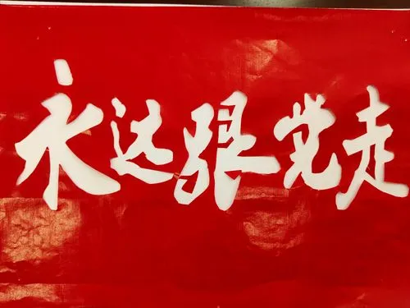
党史学习教育
学习背景
2021年是中国共产党成立一百周年。为从党的百年伟大奋斗历程中汲取继续前进的智慧和力量，深入学习贯彻习近平新时代中国特色社会主义思想，巩固深化“不忘初心、牢记使命”主题教育成果，激励全党全国各族人民满怀信心迈进全面建设社会主义现代化国家新征程，党中央决定，在全党开展党史学习教育。

Slide 30
党史学习教育
主要过程
2021年2月1日下午，中共中央总书记、国家主席、中央军委主席习近平在人民大会堂同各民主党派中央、全国工商联负责人和无党派人士代表欢聚一堂，共迎新春佳节。习近平总书记指出，中共中央决定，2021年在全党开展中共党史学习教育，激励全党不忘初心、牢记使命，在新时代不断加强党的建设。
2021年2月20日，党史学习教育动员大会在北京召开。习近平总书记出席会议并发表重要讲话强调，在全党开展党史学习教育，是党中央立足党的百年历史新起点、统筹中华民族伟大复兴战略全局和世界百年未有之大变局、为动员全党全国满怀信心投身全面建设社会主义现代化国家而作出的重大决策。
2021年2月24日，党史学习教育领导小组印发《关于认真学习贯彻习近平总书记在党史学习教育动员大会上的重要讲话的通知》。
2021年2月，中共中央印发《关于在全党开展党史学习教育的通知》，就党史学习教育作出部署安排。
2021年9月29日，中国共产党人精神谱系第一批伟大精神正式发布。

Slide 31
党史学习教育
主要安排
党中央印发了《关于在全党开展党史学习教育的通知》，对学习教育作了全面部署。这项工作是面向全体党员的，重点是县处级以上的领导干部，主要安排有以下几个方面：
一是开展专题学习。坚持集中学习和自主学习相结合，领导干部采取理论学习中心组学习、举办读书班等形式开展学习，各级党校（行政学院）、干部学院组织党史学习的专题培训，基层党组织主要是采取“三会一课”、主题党日等形式来开展学习。
二是组织宣传宣讲。中宣部组织了中央宣讲团赴各地进行专题宣讲，同时也推动各地组织宣讲团到基层开展面对面、互动式的宣讲。同时，中宣部在全社会进行党史、新中国史、改革开放史、社会主义发展史的宣传教育。

Slide 32
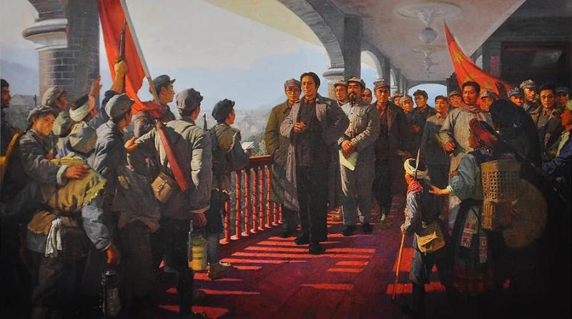
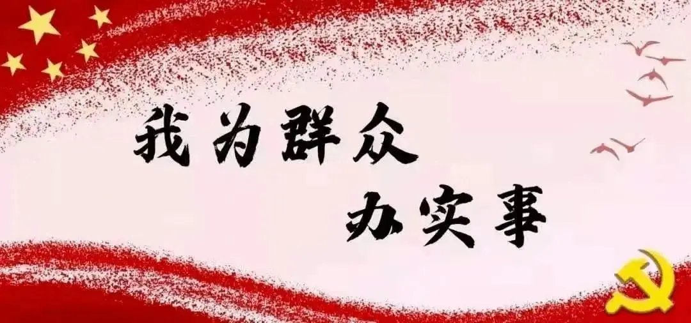
党史学习教育
主要安排
三是召开专题民主生活会、组织生活会。各级领导干部要以普通党员的身份来参加组织生活会，一起学习讨论、一起交流心得、一起开展党性分析、一起接受思想教育。
四是开展“我为群众办实事”实践活动。组织广大党员践行初心使命，察民情访民意，立足本职岗位开展为民惠民便民的服务，着力解决基层的困难事、群众的烦心事，真正让群众能够得到实惠。

Slide 33

党史学习教育
活动成效
一年来，各级党组织认真贯彻党中央部署，按照学史明理、学史增信、学史崇德、学史力行的要求，精心组织实施、有力有序推进，整个党史学习教育求实、务实、扎实，广大党员、干部受到了一次全面深刻的政治教育、思想淬炼、精神洗礼，全党历史自觉、历史自信大大增强，党的创造力、凝聚力、战斗力大大提升，达到了学党史、悟思想、办实事、开新局的目的。

Slide 34
06
习近平新时代中国特色社会主义思想主题教育
我们创立了新时代中国特色社会主义思想，明确坚持和发展中国特色社会主义的基本方略，提出一系列治国理政新理念新思想新战略，实现了马克思主义中国化时代化新的飞跃，坚持不懈用这一创新理论武装头脑、指导实践、推动工作，为新时代党和国家事业发展提供了根本遵循。
——《高举中国特色社会主义伟大旗帜 为全面建设社会主义现代化国家而团结奋斗
——在中国共产党第二十次全国代表大会上的报告》
目标要求：
牢牢把握“学思想、强党性、重实践、建新功”的总要求，根本任务是坚持学思用贯通、知信行统一，把新时代中国特色社会主义思想转化为坚定理想、锤炼党性和指导实践、推动工作的强大力量，使全党始终保持统一的思想、坚定的意志、协调的行动、强大的战斗力，努力在以学铸魂、以学增智、以学正风、以学促干方面取得实实在在的成效。

Slide 35
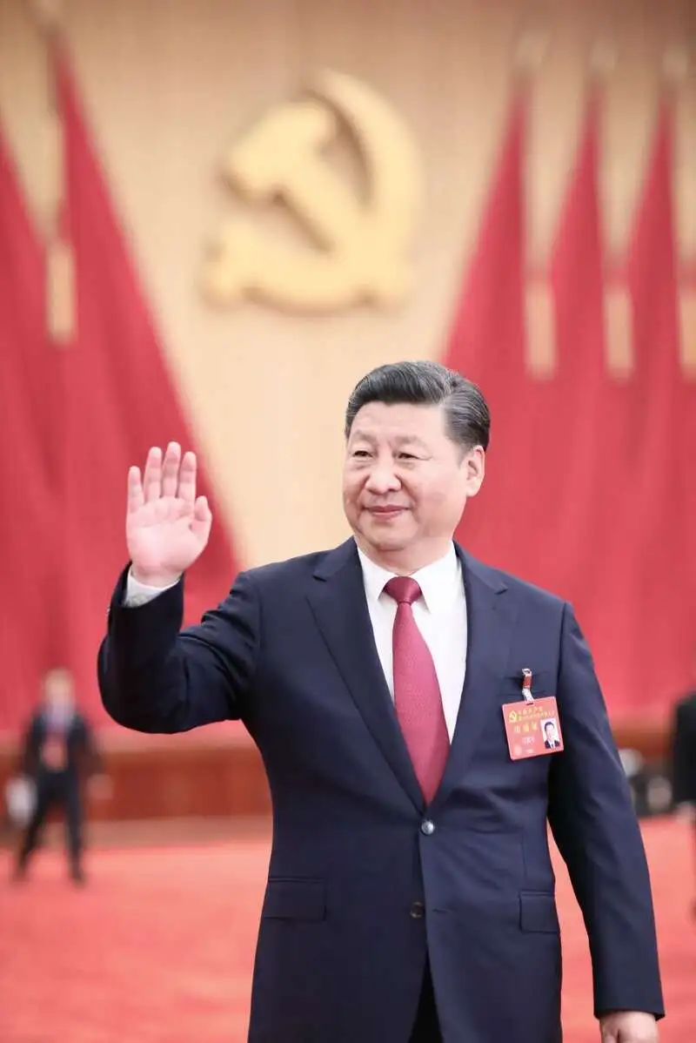
习近平新时代中国特色社会主义思想主题教育
学习背景与过程
2023年3月30日，中共中央政治局召开会议，决定从今年4月开始，在全党自上而下分两批开展学习贯彻习近平新时代中国特色社会主义思想主题教育。
2023年4月3日，学习贯彻习近平新时代中国特色社会主义思想主题教育工作会议在北京召开。中共中央总书记、国家主席、中央军委主席习近平出席会议并发表重要讲话。他强调，强国建设、民族复兴的宏伟目标令人鼓舞、催人奋进，我们这一代共产党人使命光荣、责任重大。我们要以这次主题教育为契机，加强党的创新理论武装，不断提高全党马克思主义水平，不断提高党的执政能力和领导水平，为奋进新征程凝心聚力，踔厉奋发、勇毅前行，为全面建设社会主义现代化国家、全面推进中华民族伟大复兴而团结奋斗。

Slide 36
习近平新时代中国特色社会主义思想主题教育
具体内容
要凝心铸魂筑牢根本，教育引导广大党员、干部经受思想淬炼、精神洗礼，坚定对马克思主义的信仰、对中国特色社会主义的信念、对实现中华民族伟大复兴中国梦的信心，弘扬伟大建党精神，务必不忘初心、牢记使命，务必谦虚谨慎、艰苦奋斗，务必敢于斗争、善于斗争，筑牢信仰之基、补足精神之钙、把稳思想之舵。
要锤炼品格强化忠诚，教育引导广大党员、干部锤炼政治品格，以党的旗帜为旗帜、以党的意志为意志、以党的使命为使命，始终忠诚于党、忠诚于人民、忠诚于马克思主义，真心爱党、时刻忧党、坚定护党、全力兴党。
要实干担当促进发展，教育引导广大党员、干部胸怀“国之大者”，紧紧围绕新时代新征程党的中心任务，真抓实干、务求实效，聚焦问题、知难而进，以时时放心不下的责任感、积极担当作为的精气神为党和人民履好职、尽好责，以新气象新作为推动高质量发展取得新成效，依靠顽强斗争打开事业发展新天地。

Slide 37
习近平新时代中国特色社会主义思想主题教育
具体内容
要践行宗旨为民造福，教育引导广大党员、干部牢固树立以人民为中心的发展思想，坚持一切为了人民、一切依靠人民，自觉问计于民、问需于民，始终同人民同呼吸、共命运、心连心，着力解决人民群众急难愁盼问题，把惠民生、暖民心、顺民意的工作做到群众心坎上，增强人民群众获得感、幸福感、安全感。
要廉洁奉公树立新风，教育引导广大党员、干部增强纪律意识、规矩意识，持续纠治“四风”，把纠治形式主义、官僚主义摆在更加突出的位置，做到公正用权、依法用权、为民用权、廉洁用权，推动形成清清爽爽的同志关系、规规矩矩的上下级关系、亲清统一的新型政商关系，当好良好政治生态和社会风气的引领者、营造者、维护者。

Slide 38
习近平新时代中国特色社会主义思想主题教育
主要措施
这次主题教育不划阶段、不分环节，要把理论学习、调查研究、推动发展、检视整改贯通起来，有机融合、一体推进。
坚持读原著学原文悟原理，坚持多思多想、学深悟透，全面学习领会新时代中国特色社会主义思想的科学体系、精髓要义、实践要求，做到整体把握、融会贯通。
按照党中央关于在全党大兴调查研究的工作方案，组织广大党员、干部特别是各级领导干部扑下身子、沉到一线，深入农村、社区、企业、医院、学校、“两新”组织等基层单位，把脉问诊、解剖麻雀，进行问题梳理、难题排查，运用党的创新理论研究新情况、解决新问题。

Slide 39
习近平新时代中国特色社会主义思想主题教育
主要措施
紧紧围绕高质量发展这个全面建设社会主义现代化国家的首要任务，以强化理论学习指导发展实践，以深化调查研究推动解决发展难题，把学习和调研落实到完成党的二十大部署的各项任务中去，以推动高质量发展的新成效检验主题教育成果。
坚持边学习、边对照、边检视、边整改，把问题整改贯穿主题教育始终，让人民群众切实感受到解决问题的实际成效。
中央和国家机关要在主题教育中抓好机关和系统内干部队伍教育整顿。

Slide 40
党的十八大以来历次党内集中学习教育
中国人民大学学生党建促进会研究室 出品
文案：齐航
制作：马辰睿
修改：周宗耀、姚禹辉
2023年4月

